Slide 1


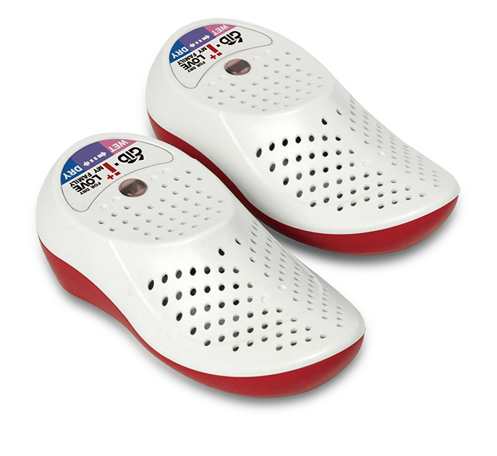
订购品，出完库存不再备货
健康从足下开始
市场参考价： 268.00
批发价： 50.00
GD-150E
爱家 烘鞋机
产品参数 ：国际通用电压
装箱明细 ：32pcs/箱
包装尺寸 ：21×14×5cm
功能简介：
本产品专用于鞋子之烘干，除湿，除臭。

